Slide 1
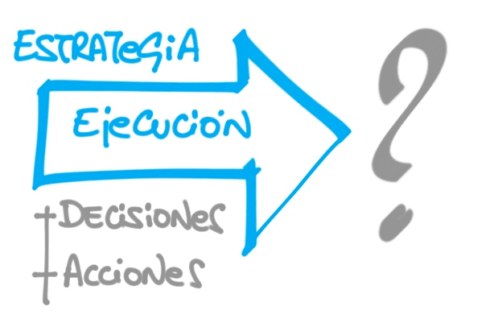
EJECUCION DE LA ESTRATEGIA
El trabajo de ejecución de la estrategia consiste en traducir los planes en acciones y lograr los resultados deseados, la prueba de la implantación exitosa de la estrategia es saber si el rendimiento real de la organización concuerda con los objetivos definidos en el plan estratégico o lo supera. Un menor rendimiento envía señales de una estrategia débil, una implantación débil, o ambas.

Slide 2
